Slide 1
第四章 常用内置数据类型

Slide 2
本章要点：
Python内置数据类型概述
int数据类型（任意精度整数）
float类型（有限精度浮点数）
complex类型（复数）
bool数据类型（布尔逻辑值）
str数据类型（字符串）
比较关系运算和条件表达式
算术运算符和位运算符
混合运算和数值类型转换

Slide 3
Python内置数据类型概述
Python语言中，一切皆为对象，而每个对象都属于某个数据类型
Python的数据类型包括内置的数据类型、模块中定义的数据类型和用户自定义的类型
数值数据类型：int、bool、float、complex
序列数据类型：不可变（str、tuple、bytes）和可变（list、bytearray）
集合数据类型：set、frozenset
字典数据类型：dict。例如：{1: "one", 2: "two"}
NoneType、NotImplementedType和EllipsisType

Slide 4
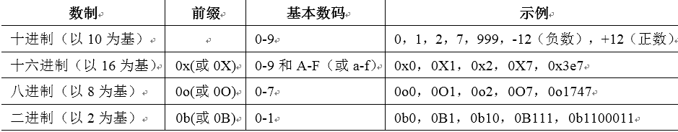

int类型（任意精度整数）（1）
整型常量：数字字符串（前面可以带负号-）
创建int对象
int对象的方法

Slide 5
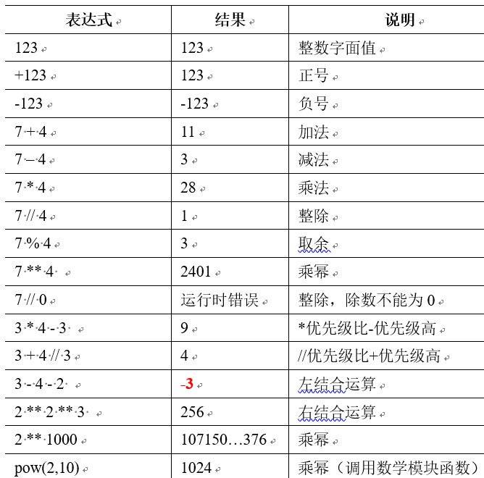
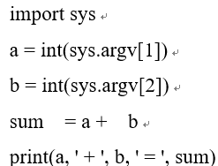

int类型（任意精度整数）（2）
整数的运算
算术运算、位运算、内置函数、math模块中的数学运算函数
【例4.4】整数运
算示例（int_ops.py）

Slide 6
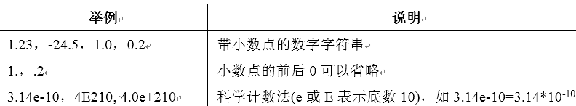
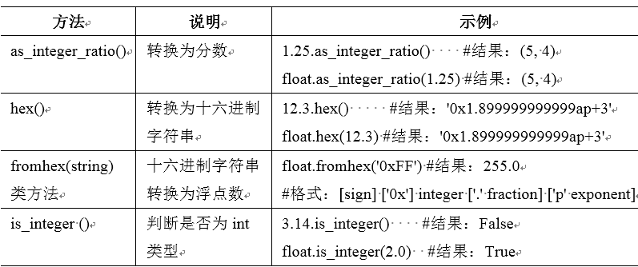

float类型（有限精度浮点数）
浮点类型
创建float对象
float对象的方法
浮点数的运算
算术运算，math模块中浮点数运算的函数
【例4.5】浮点类型字面量示例

Slide 7
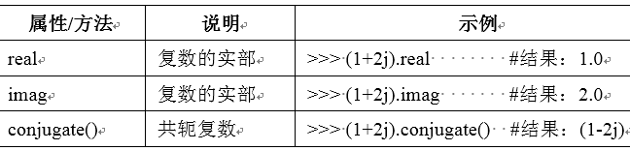
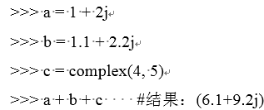
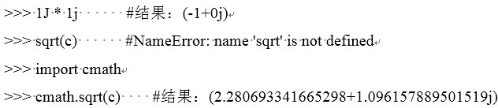
complex类型（复数）
创建complex对象
complex类型的方法
复数的运算
算术运算、内置函数、cmath模块中复数运算

Slide 8
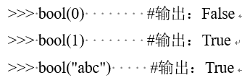
bool数据类型和相关运算符
bool数据类型包含两个值
True（真）或False（假）
【例4.12】bool对象示例

Slide 9
猜一猜以下返回值
>>> bool(0)
>>> bool(0.0)
>>> bool(’’)
>>> bool([]) #空列表
>>> bool({}) #空字典
>>> bool(None)
>>> bool(1)
>>> bool(-1)
>>> bool(0.00000000000000000000000000001)
>>> bool('Panic’)
>>> bool([42, 43, 44])

Slide 10
bool()总结
1、Python带有一个名为bool的内建函数，当提供任何值时，它会告诉你该值是否为True或False。
2、Python中的每个对象都有一个与之相关的真值，对象的计算结果是True或False。

Slide 11
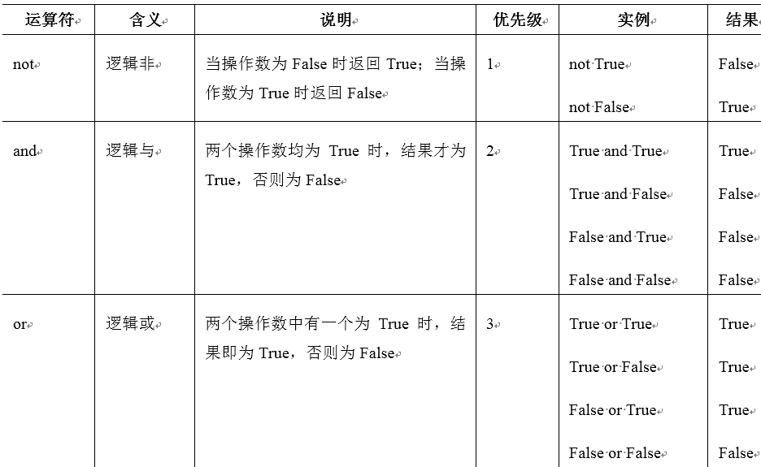
逻辑运算符

Slide 12
str数据类型（字符串）
Python中没有独立的字符数据类型，字符即长度为1的字符串
Python内置数据类型str，用于字符串处理
str对象的值为字符系列
str对象（字符串）是不可变对象
使用单引号或双引号括起来的内容，是字符串字面量

Slide 13
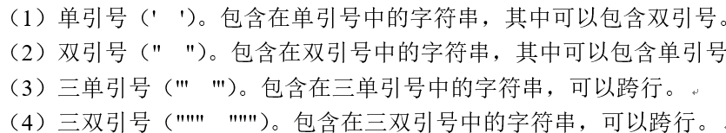
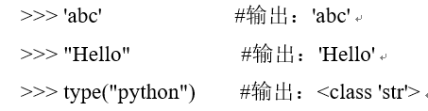
Python字符串字面量
【例4.13】字符串字面量示例

Slide 14
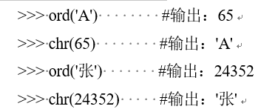
字符串编码
Python 3字符默认为16位Unicode编码
使用内置函数ord()可以把字符转换为对应的Unicode码；使用内置函数chr()可以把十进制数转换为对应的字符

Slide 15
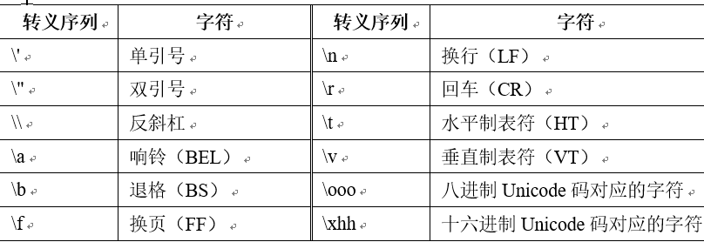
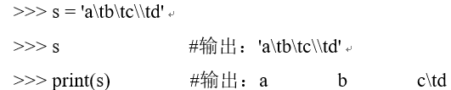
转义字符
【例4.14】转义字符串示例

Slide 16
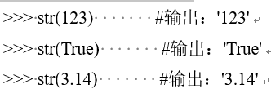
str对象
创建str类型的对象实例
【例4.15】str对象示例

Slide 17
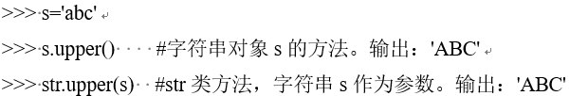
str对象属性和方法
str对象的方法有两种调用方式：字符串对象的方法和str类方法
【例4.16】str对象方法示例

Slide 18
字符串的运算
字符串对象支持、关系运算、使用运算符+拼接两个字符串、内置函数、str对象方法等运算操作
字符串实际上是字符系列，故支持系列数据类型的基本操作，包括索引访问、切片操作、连接操作、重复操作、成员关系操作、以及求字符串长度、最大值、最小值等

Slide 19
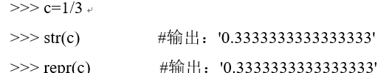
对象转换为字符串
使用内置函数str()可以把数值转换为字符串
使用print(123)输出数值时，将自动调用str(123)函数，把123转换为字符串，然后输出
Python还提供了另一个内置函数repr()，函数repr()返回一个对象的更精确的字符串表示形式
【例4.17】对象转换为字符串示例

Slide 20
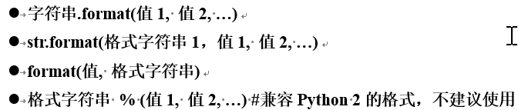
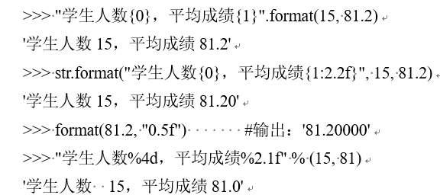
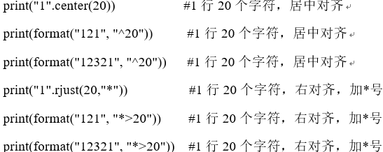
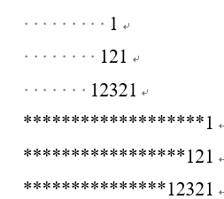
字符串的格式化
【例4.18】字符串示例（string.py）：格式化输出字符串堆积的三角形

Slide 21
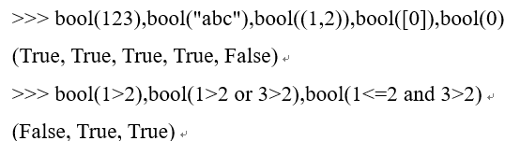
比较关系运算和条件表达式
条件表达式通常用于选择语句中，用于判断是否满足某种条件
如果表达式的结果为数值类型（0）、空字符串（""）、空元组（()）、空列表（[]）、空字典（{}），则其bool值为False（假）；否则其bool值为True（真）。例如：123、"abc"、(1,2)均为True
【例4.19】条件表达式示例

Slide 22

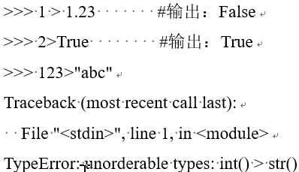
关系和测试运算符（1）
关系运算符用于将两个操作数的大小进行比较。若关系成立，则比较的结果为True，否则为False
两个相同类型的对象之间的比较
数值类型（包括布尔型，True自动转换为1，False自动转换为0）之间可以进行比较

Slide 23
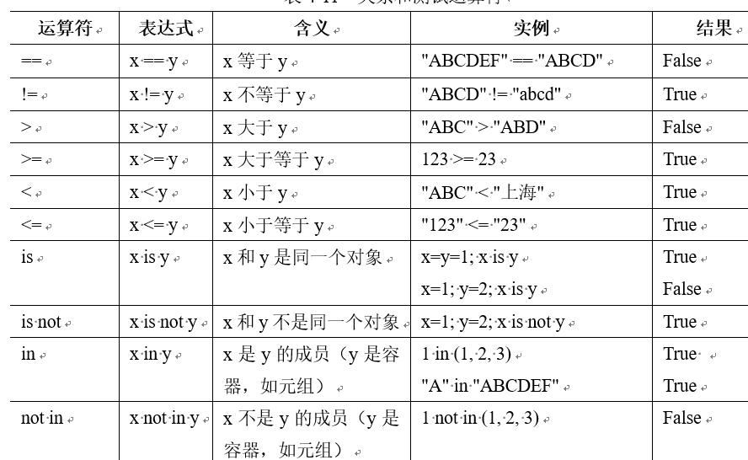
关系和测试运算符（2）

Slide 24
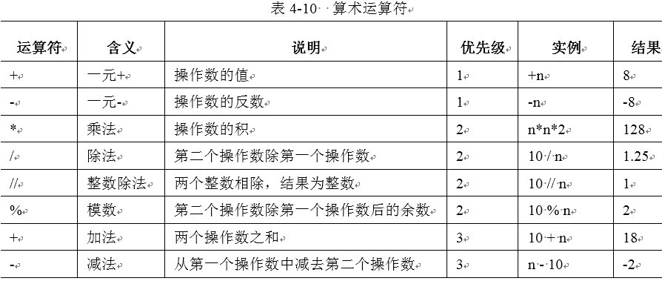
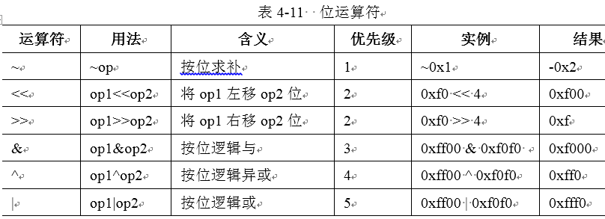
算术运算符和位运算符

Slide 25
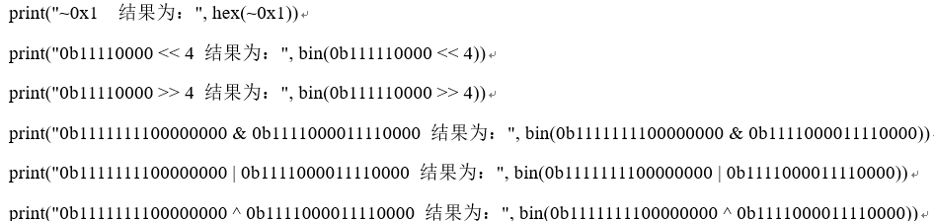
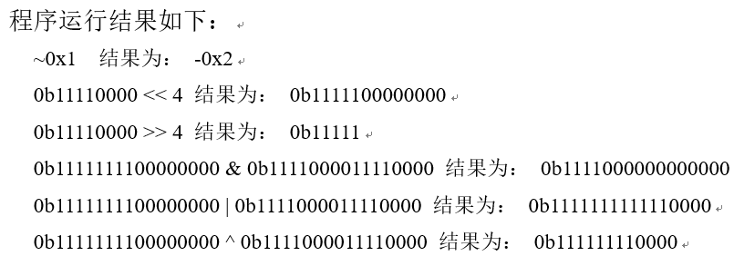
【例4.20】位运算符示例（op_bit.py）

Slide 26
混合运算和数值类型转换
混合运算和隐式转换
int、float和complex对象可以混合运算
如果表达式中包含complex对象，则其他对象自动转换（隐式转换）为complex对象，结果为complex对象
如果表达式中包含float对象，则其他对象自动转换（隐式转换）为float对象，结果为float对象
显式转换（强制转换）
使用target-type(value)将表达式强制转换为所需的数据类型

Slide 27
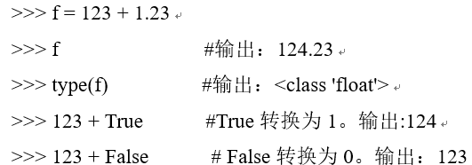
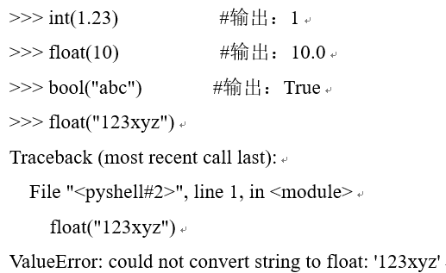
类型转换示例
【例4.21】隐式类型转换示例
【例4.22】显式类型转换示例

Slide 28
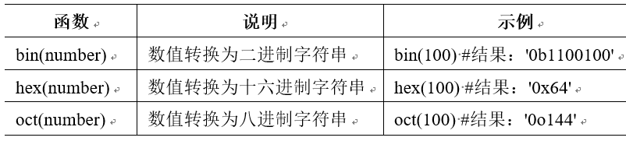
数制转换函数

Slide 29
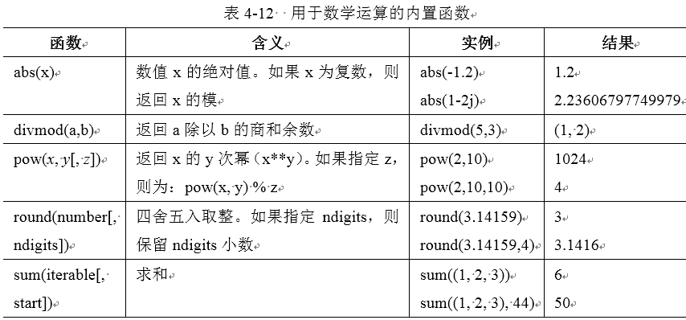
内置标准数学函数

